Slide 1

Ұлттық ойын туралы не білемін?
Ээ дыбысы мен әрпі.

Slide 2

Ээ дыбысы бар сөздерді оқимыз.
Ээ әрпі бар буындар мен сөздерді жазамыз.

Slide 3


Slide 4
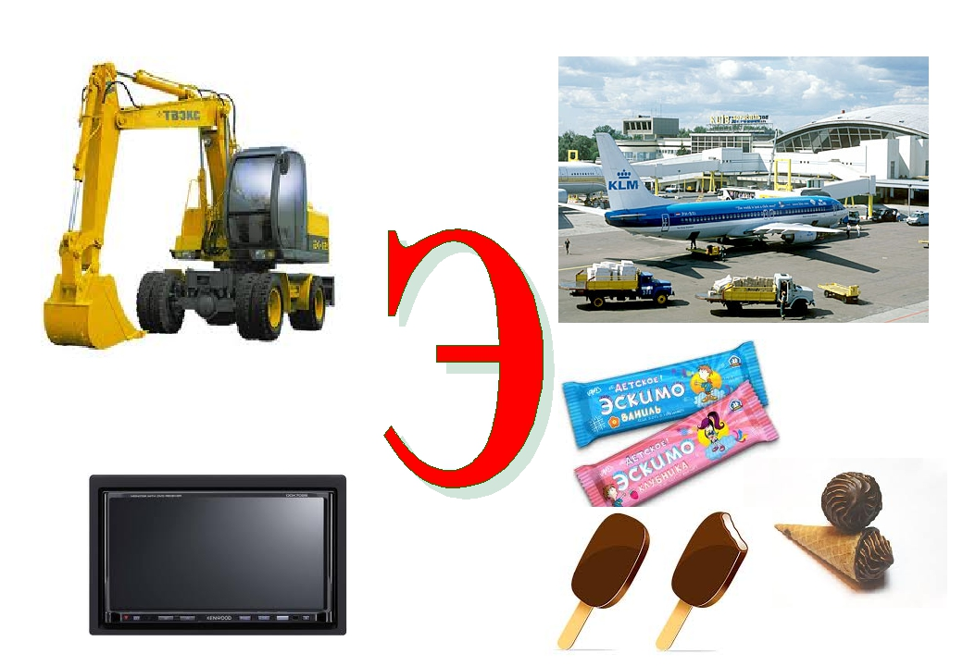

Slide 5
Сөздерді оқы. Буындық талдау жаса.
э - лектр э - ле - ва - тор экс – ка - ва – тор э - ки - паж
э - ко - ло - ги - я эс - ка - ла – тор
Э - дауысты дыбыс, сөздің бірінші буынында кездеседі.

Slide 6
Дыбыстық талдау жасау. Кестемен жұмыс.
1 Сөзді оқы- Экскурсия
2 Буын санын анықта -Экс - кур - си - я (4 буын)
3 Әріп санын анықта -9 әріп
4 Дыбыс санын анықта -9 дыбыс
5 Неше дауысты дыбыс бар- 4 дауысты дыбыс
6 Неше дауыссыз дыбыс бар -5 дауыссыз дыбыс

Slide 7

Электр
- Жай отыннан жаралдым,
Найзағайдан нәр алдым.
Ә дегенше шарқ ұрып,
Кең әлемге таралдым.
Қызмет етем адамға,
Қолғанатпын маманға.
Бойым толған күш - қуат,
Тау құлатам табанда.
Б. Ысқақов

Slide 8

Кел, ойнайық. Ұшты-ұшты ойыны.
Ойынның шарты бойынша қатысушылар
бастаушының сөзін қалт жібермей бағып отыруы шарт.
Ұшатын нәрсе айтылса ,қолдарын жоғары көтереді.
Ұшпайтын нәрсе айтылса, тырп етпей отырады.
-Ұшты-ұшты қыран ұшты (қолдарын көтереді)
- Ұшты-ұшты экран ұшты (қолдарын көтермейді)

Slide 9
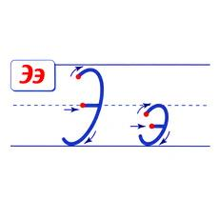

Slide 10
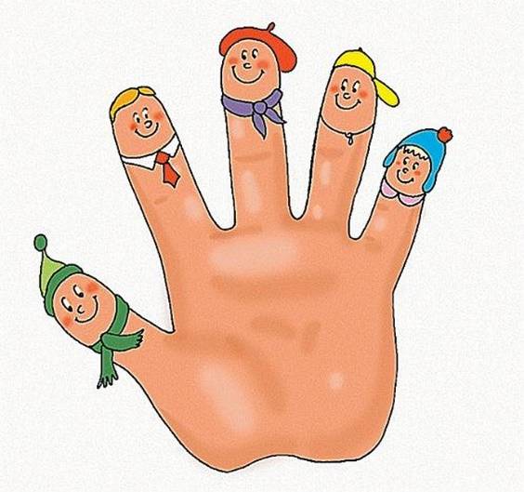
Өзіңді өзің бағала. Әр дұрыс жауабыңды саусақпен санап шық.
Ээ әрпі бар сөздерді сауатты жаза аламын
Ээ дыбысы бар сөздерді оқып, дыбыстық талдау жасай аламын.
Ээ әрпі бар сөздерге дыбысытық талдау жасай аламын.
Тақпақтарды мәнерлеп оқып, жатқа айта аламын.
Жұмбақтарды шеше аламын.

